Slide 1
CHÀO MỪNG QUÝ THẦY CÔ ĐẾN DỰ GIỜ THĂM LỚP 10A6
Giáo viên: Trần Đình Nhơn

Slide 2
VÒNG QUAY
MAY MẮN
30
20
1
2
3
40
10
50
80
4
5
6
60
70
7
8
9
QUAY

Slide 3
Câu 1: Công thức nào sau đây biểu diễn mối liên hệ giữa gia tốc lực và khối lượng?
$$A. a=\frac{F}{m}$$
$$B. a=\frac{\vec{F}}{m}$$
$$C. a = F.m$$
$$D. F=\frac{m}{a}$$
QUAY VỀ

Slide 4
Câu 2: Một vật đặt trên mặt bàn nằm ngang. Dùng tay búng vào vật để nó chuyển động. Vật sau đó chuyển động chậm dần vì có
A. Trọng lực
B. Lực ma sát
C. Lực hấp dẫn
D. Lực búng của tay
QUAY VỀ

Slide 5
Câu 3: Khi ta đem cân một vật là ta muốn biết
A. khối lượng của vật đó
B. Trọng lượng của vật đó
C. Thể tích của vật đó
D. so sánh khối lượng của vật đó với khối lượng của các vật khác.
QUAY VỀ

Slide 6
Câu 4: Trong các phát biểu sau đây, phát biểu nào đúng?
A. Lực kế là dụng cụ để đo khối lượng
B. Lực kế là dụng cụ đo trọng lượng
C. Lực kế là dụng cụ để đo lực.
D. Lực kế là dụng cụ để đo cả trọng lượng và khối lượng.
QUAY VỀ

Slide 7
Câu 5: Trong các trường hợp sau, trường hợp nào chịu lực cản của không khí lớn nhất?
A. Thả tờ giấy vo tròn xuống đất từ độ cao 2m
B. Thả tờ giấy phẳng xuống đất từ độ cao 2m
C. Gập tờ giấy thành hình cái thuyền rồi thả xuống đất từ độ cao 2m
D. Gập tờ giấy thành hình cái máy bay rồi thả xuống đất từ độ cao 2m
QUAY VỀ

Slide 8
Câu 6: Trường hợp nào xuất hiện lực cản?
A. Tàu ngầm dưới đáy biển
B. người bơi trong nước
C. Cá bơi trong nước
D. Cả 3 đáp án trên
QUAY VỀ

Slide 9
Câu 7: Trong hệ đơn vị SI khối lượng có đơn vị là?
A. g
B. kg
C. mg
D. m
QUAY VỀ

Slide 10
Câu 8: Trong hệ đơn vị SI có:
A. 7 đơn vị là đơn vị cơ bản
B. 5 đơn vị là đơn vị cơ bản
C. 6 đơn vị là đơn vị cơ bản
D. 8 đơn vị là đơn vị cơ bản
QUAY VỀ

Slide 11
Câu 9: Một lực có độ lớn 4 N tác dụng lên vật có khối lượng 0,8 kg đang đứng yên. Bỏ qua ma sát và các lực cản. Gia tốc của vật bằng
A. 32 m/s²
B. 0,005 m/s²
C. 5 m/s²
D. 3,2 m/s²
QUAY VỀ

Slide 12
Chủ đề 3: LỰC VÀ CHUYỂN ĐỘNG
Mục 2: MỘT SỐ LỰC THƯỜNG GẶP
Youtube: Dạy học Vật lý QH Zalo: 0973728889
Fb: Vũ Đình Khang

Slide 13
Chủ đề 3: LỰC VÀ CHUYỂN ĐỘNG
Mục 2: MỘT SỐ LỰC THƯỜNG GẶP
I
CHUYỂN ĐỘNG DƯỚI TÁC DỤNG CỦA CÁC LỰC CÂN BẰNG VÀ KHÔNG CÂN BẰNG
II
CÁC LOẠI LỰC THƯỜNG GẶP
1
TRỌNG LỰC
LỰC MA SÁT
4
LỰC ĐẨY ARCHIMEDES
2
5
LỰC CĂNG
3
LỰC CẢN CỦA NƯỚC HOẶC KHÔNG KHÍ

Slide 14
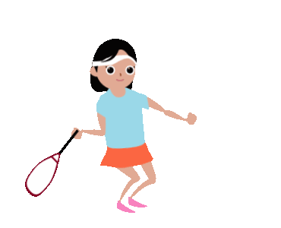
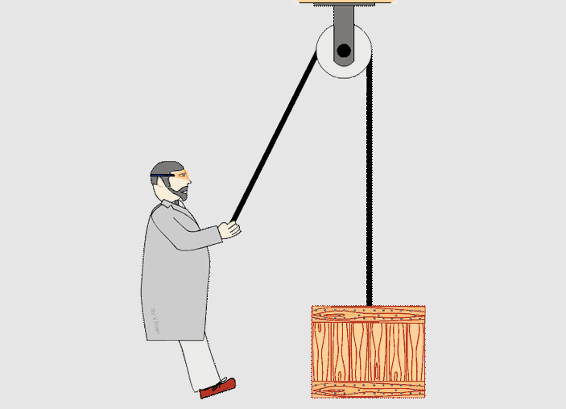
Gia tốc mà vật có được là do có lực tác dụng lên vật
Em hãy lấy ví dụ về vật chịu tác dụng đồng thời của nhiều lực?
Điều quan trọng là xác định được các lực tác dụng lên một vật

Slide 15
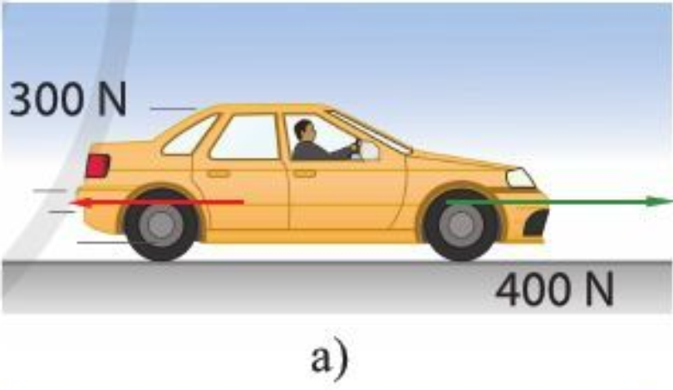
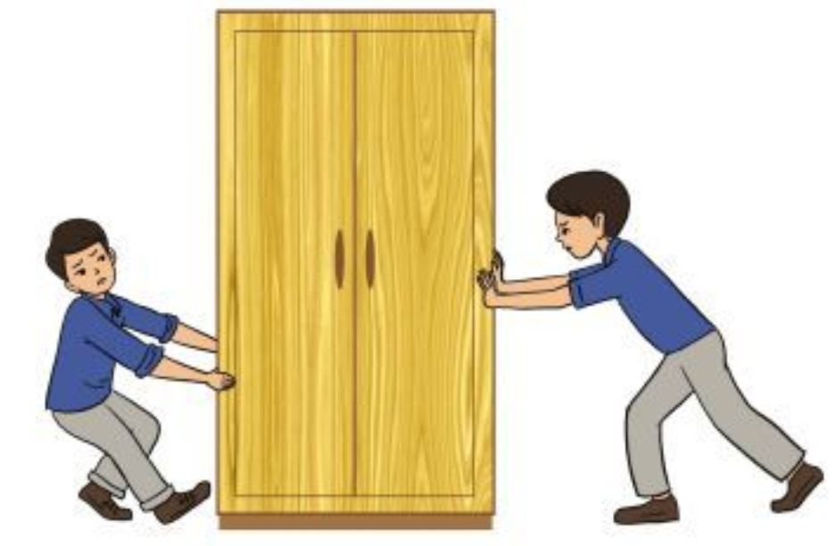
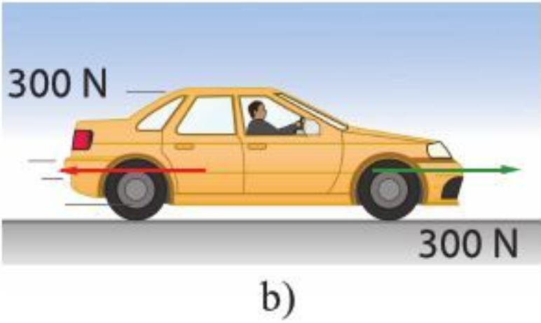
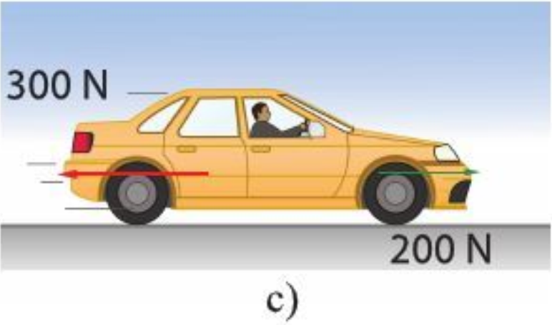
I
CHUYỂN ĐỘNG DƯỚI TÁC DỤNG CỦA CÁC LỰC CÂN BẰNG VÀ KHÔNG CÂN BẰNG
PHIẾU HỌC TẬP SỐ 1
Câu 1
Câu 3
Quan sát h.2.1, cho biết người nào tác dụng lực đẩy, người nào tác dụng lực kéo lên cái tủ? Biểu diễn lực tác dụng lên cái tủ?
Xác định hướng và độ lớn của hợp lực tác dụng lên ô tô trong các trường hợp ở h.2.3 và trạng thái chuyển động của ô tô.
Câu 2
Câu 4
Lực tác dụng lên vật gây ra tác dụng gì?
Thế nào là 2 lực cân bằng?

Slide 16
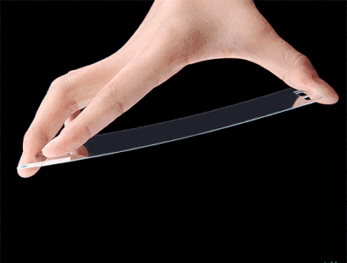
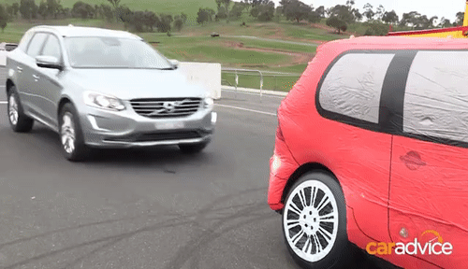
I
CHUYỂN ĐỘNG DƯỚI TÁC DỤNG CỦA CÁC LỰC CÂN BẰNG VÀ KHÔNG CÂN BẰNG
PHIẾU HỌC TẬP SỐ 1
Câu 1
Câu 2
Quan sát h.2.1, cho biết người nào tác dụng lực đẩy, người nào tác dụng lực kéo lên cái tủ? Biểu diễn lực tác dụng lên cái tủ?
Lực tác dụng lên vật gây ra tác dụng gì?
Lực tác dụng lên vật gây ra biến dạng hoặc làm biến đổi chuyển động của vật đó
Bạn A dùng lực kéo
Bạn B dùng lực đẩy

Slide 17
I
CHUYỂN ĐỘNG DƯỚI TÁC DỤNG CỦA CÁC LỰC CÂN BẰNG VÀ KHÔNG CÂN BẰNG
PHIẾU HỌC TẬP SỐ 1
Câu 3
Xác định hướng và độ lớn của hợp lực tác dụng lên ô tô trong các trường hợp ở h.2.3 và trạng thái chuyển động của ô tô.
Trong cả ba hình, hướng chuyển động của ô tô là: phương nằm ngang, chiều từ trái sang phải.
a. Hợp lực F = 100 N > 0
→ ô tô tăng tốc
b. Hợp lực F = 0 N
→ ô tô chuyển động thẳng đều
c. Hợp lực F = -100 N
→ ô tô chuyển động chậm dần

Slide 18
I
CHUYỂN ĐỘNG DƯỚI TÁC DỤNG CỦA CÁC LỰC CÂN BẰNG VÀ KHÔNG CÂN BẰNG
PHIẾU HỌC TẬP SỐ 1
Câu 4
Thế nào là 2 lực cân bằng?
Hai lực cân bằng là hai lực nằm dọc theo một đường thẳng, ngược chiều, tác dụng vào cùng một vật và có độ lớn bằng nhau.
Lực tổng hợp của hai lực cân bằng là bằng không
Các trường hợp khác là hai lực không cân bằng. Lực tổng hợp của hai lực này khác không và có hướng phụ thuộc vào hướng của hai lực thành phần.

Slide 19
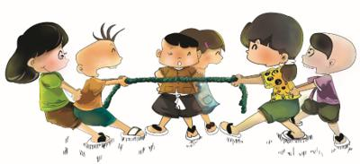
I
CHUYỂN ĐỘNG DƯỚI TÁC DỤNG CỦA CÁC LỰC CÂN BẰNG VÀ KHÔNG CÂN BẰNG
- Lực tác dụng lên vật gây ra biến dạng hoặc làm biến đổi chuyển động của vật đó.
- Hai lực cân bằng là hai lực nằm dọc theo một đường thẳng, ngược chiều, tác dụng vào cùng một vật và có độ lớn bằng nhau.
Lực tổng hợp của hai lực cân bằng là bằng không
- Các trường hợp khác là hai lực không cân bằng. Lực tổng hợp của hai lực này khác không và có hướng phụ thuộc vào hướng của hai lực thành phần.
- Khi chịu tác dụng của các lực không cân bằng, vật chuyển động có gia tốc dưới tác dụng của lực tổng hợp gọi là hợp lực.
$${\vec{F}}_{2}$$
$${\vec{F}}_{1}$$

Slide 20
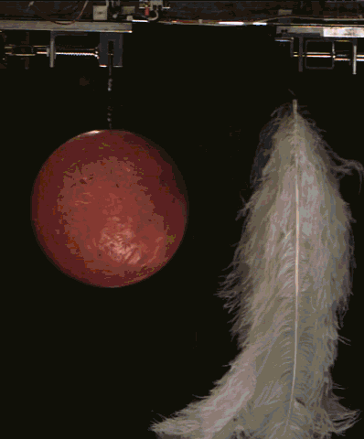
II
CÁC LOẠI LỰC THƯỜNG GẶP
PHIẾU HỌC TẬP SỐ 2
1
TRỌNG LỰC
Câu 1
Quan sát chuyển động rơi của các vật và nêu nhận xét (hướng chuyển động của các vật)
Câu 2
Trọng lực là gì? Biểu diễn trọng lực tác dụng lên quả táo?
Câu 3
Gọi độ lớn của trọng lực là trọng lượng kí hiệu là P. Vận dụng mối liên hệ giữa lực và gia tốc hãy tính trọng lượng của vật.
Câu 4
Tính độ lớn trọng lực tác dụng lên bạn?

Slide 21
II
CÁC LOẠI LỰC THƯỜNG GẶP
PHIẾU HỌC TẬP SỐ 2
1
TRỌNG LỰC
Quan sát chuyển động rơi của các vật và nêu nhận xét (hướng chuyển động của các vật)
Câu 1
Các vật đều rơi về phía trái đất

Slide 22
II
CÁC LOẠI LỰC THƯỜNG GẶP
PHIẾU HỌC TẬP SỐ 2
1
TRỌNG LỰC
Trọng lực là gì? Biểu diễn trọng lực tác dụng lên quả táo?
Câu 2
- Trọng lực là lực hút của trái đất tác dụng lên vật, đặt tại trọng tâm của vật và hướng thẳng đứng từ trên xuống.
- Trọng lực tác dụng lên quả táo được biểu diễn như hình vẽ:
+ Điểm đặt: tại tâm quả táo
$$\vec{P}$$
+ Phương: thẳng đứng
+ Chiều: từ trên xuống dưới

Slide 23
II
CÁC LOẠI LỰC THƯỜNG GẶP
PHIẾU HỌC TẬP SỐ 2
1
TRỌNG LỰC
Câu 3
Gọi độ lớn của trọng lực là trọng lượng kí hiệu là P. Vận dụng mối liên hệ giữa lực và gia tốc hãy tính trọng lượng của vật.
P = mg
Câu 4
Tính độ lớn trọng lực tác dụng lên bạn?
Biểu thức tính trọng lực: P = m.g
Trong đó:
+ m là khối lượng (kg);
+ g là gia tốc trọng trường
với g = 10 m/s²
Ví dụ: cân nặng của bạn là 50 kg
Trọng lực tác dụng lên bạn là:
P = m. g = 50.10 = 500 (N).

Slide 24
II
CÁC LOẠI LỰC THƯỜNG GẶP
PHIẾU HỌC TẬP SỐ 3
1
TRỌNG LỰC
Câu 1
Từ bảng số liệu 2.1, xác định gia tốc rơi tự do ở vị trí thực hiện phép đo. Lấy kết quả đến 3 chữ số có nghĩa.
Câu 2
Nêu mối quan hệ giữa khối lượng và trọng lượng. Và đặc điểm của chúng.
Số quả cân | Khối lượng (kg) | Trọng lượng (N)
1 | 0,05 | 0,49
2 | 0,10 | 0,98
3 | 0,15 | 1,47
4 | 0,20 | 1,96
5 | 0,25 | 2,45

Slide 25
II
CÁC LOẠI LỰC THƯỜNG GẶP
PHIẾU HỌC TẬP SỐ 3
1
TRỌNG LỰC
Câu 1
Từ bảng số liệu 2.1, xác định gia tốc rơi tự do ở vị trí thực hiện phép đo. Lấy kết quả đến 3 chữ số có nghĩa.
Gia tốc rơi tự do khi biết trọng lượng và khối lượng: g = P/m
Số quả cân | Khối lượng (kg) | Trọng lượng (N)
1 | 0,05 | 0,49
2 | 0,10 | 0,98
3 | 0,15 | 1,47
4 | 0,20 | 1,96
5 | 0,25 | 2,45
+ 1 quả cân: g₁ = P₁/m₁ = 0,49/0,05 = 9,8 (m/s²)
+ 2 quả cân: g₂ = P₂/m₂ = 0,98/0,10 = 9,8 (m/s²)
+ 3 quả cân: g₃ = P₃/m₃ = 0,47/0,15 = 9,8 (m/s²)
+ 4 quả cân: g₄ = P₄/m₄ = 1,96/0,20 = 9,8 (m/s²)
+ 5 quả cân: g₅ = P₅/m₅ = 2,45/0,25 = 9,8 (m/s²)
Vậy gia tốc rơi tự do ở vị trí thực hiện phép đo là 9,80 m/s²

Slide 26
II
CÁC LOẠI LỰC THƯỜNG GẶP
PHIẾU HỌC TẬP SỐ 3
1
TRỌNG LỰC
Nêu mối quan hệ giữa khối lượng và trọng lượng. Và đặc điểm của chúng.
Câu 2
+ Độ lớn của gia tốc rơi tự do là tỉ số giữa trọng lượng và khối lượng.
Khối lượng của một vật là không đổi.
Trọng lượng của vật thay đổi khi vật ở các vị trí khác nhau.

Slide 27
II
CÁC LOẠI LỰC THƯỜNG GẶP
1
TRỌNG LỰC
- Trọng lực là lực hút của trái đất tác dụng lên vật, đặt tại trọng tâm của vật và hướng thẳng đứng từ trên xuống.
- Một vật rơi tự do chỉ dưới tác dụng của trọng lực. Mỗi vật ở gần bề mặt trái đất đều chuyển động với gia tốc là g.
Trọng lượng là độ lớn của trọng lực gây ra gia tốc rơi tự do: P = mg
$$\vec{P}$$
Khối lượng của một vật là không đổi.
Trọng lượng của vật thay đổi khi vật ở các vị trí khác nhau.

Slide 28
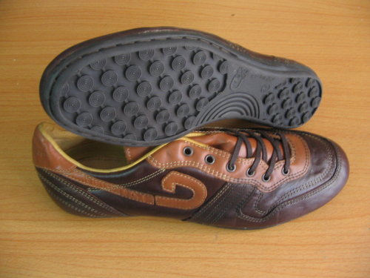
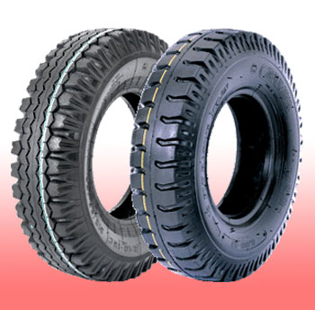
Tại sao mặt dưới của đế giày lại gồ ghề?
Tại sao mặt lốp xe không làm nhẵn?

Slide 29
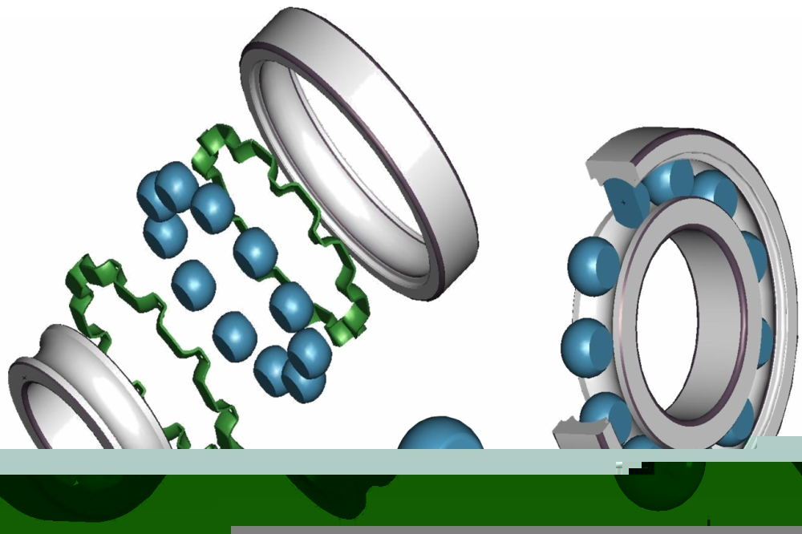
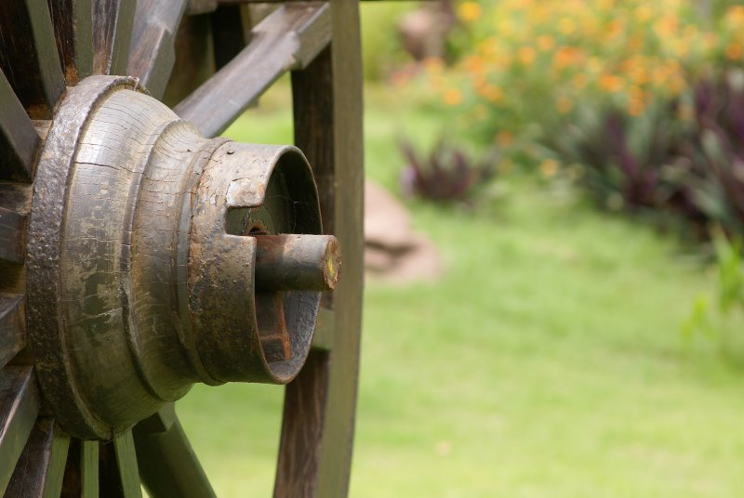
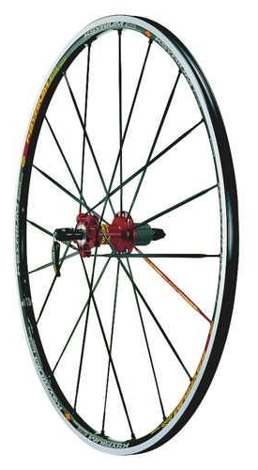
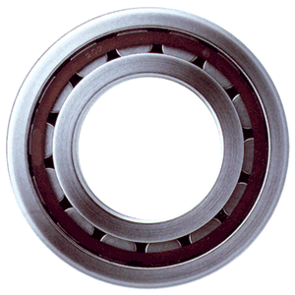
Trục bánh xe bò, xe đạp
Điều gì ngăn cản thùng hàng (Hình a) khiến nó không thể di chuyển?
Mất hàng chục thế kỉ để tạo ra sự khác biệt giữa hai loại trục bánh xe. Sự phát minh ra ổ bi
Tại sao lực đẩy tăng lên (H.b) mà vẫn không làm thùng hàng di chuyển?

Slide 30
Điều gì ngăn cản thùng hàng (Hình a) khiến nó không thể di chuyển?
Tại sao lực đẩy tăng lên (H.b) mà vẫn không làm thùng hàng di chuyển?
Có cách nào làm thùng hàng di chuyển dễ dàng hơn không?

Slide 31
2
LỰC MA SÁT
PHIẾU HỌC TẬP SỐ 4
Câu 1
Lực ma sát là gì? có những loại lực ma sát nào? Nguyên nhân gây ra lực ma sát
Câu 2
Nêu điểm đặt, phương và chiều của lực ma sát
Câu 3
Nêu đặc điểm của lực ma sát trượt
Câu 4
Lực ma sát có lợi hay gây hại trong các trường hợp sau đây:
- Trục bánh xe chuyển động
- Viết bảng
- ô tô phanh gấp
Nêu biện pháp làm tăng hay giảm ma sát trong mỗi trường hợp trên.

Slide 32
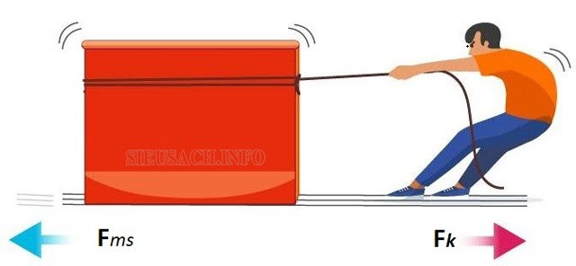
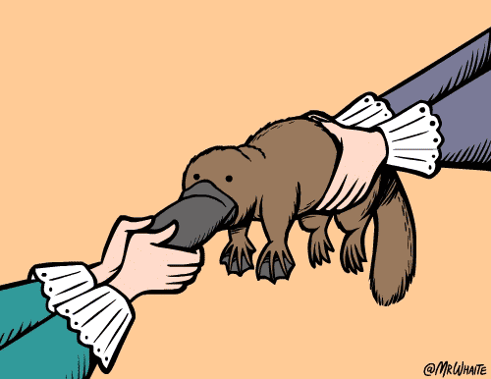
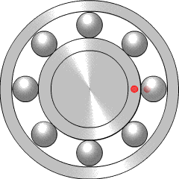
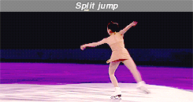
2
LỰC MA SÁT
PHIẾU HỌC TẬP SỐ 4
Câu 1
Lực ma sát là gì? có những loại lực ma sát nào? Nguyên nhân gây ra lực ma sát
- Lực ma sát là lực cản sự trượt hoặc lăn của vật này so với vật khác.
- Tùy vào đặc điểm chuyển động giữa các mặt tiếp xúc mà lực ma sát được chia thành 2 loại:
+ Lực ma sát nghỉ: 1 vật đứng yên trên 1 bề mặt nhưng có xu hướng trượt theo 1 hướng nào đó
+ Lực ma sát trượt: khi 1 vật trượt trên bề mặt 1 vật khác

Slide 33
2
LỰC MA SÁT
PHIẾU HỌC TẬP SỐ 4
Câu 1
Lực ma sát là gì? có những loại lực ma sát nào? Nguyên nhân gây ra lực ma sát
+ Lực ma sát nghỉ: 1 vật đứng yên trên 1 bề mặt nhưng có xu hướng trượt theo 1 hướng nào đó
+ Lực ma sát trượt: khi 1 vật trượt trên bề mặt 1 vật khác
- nguyên nhân gây ra lực ma sát giữa các bề mặt là do lực hút hay còn gọi là lực bám dính giữa vùng tiếp xúc của các bề mặt.

Slide 34
2
LỰC MA SÁT
PHIẾU HỌC TẬP SỐ 4
Câu 2
Nêu điểm đặt, phương và chiều của lực ma sát
Điểm đặt, phương và chiều của lực ma sát lực ma sát trượt:
+ Điểm đặt tại vị trí tiếp xúc của vật mà mặt phẳng
+ Phương dọc theo bề mặt tiếp xúc
+ Chiều ngược chiều chuyển động của vật
F_{k}
F_{ms}

Slide 35
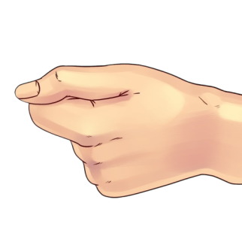
2
LỰC MA SÁT
PHIẾU HỌC TẬP SỐ 4
Câu 3
Nêu đặc điểm của lực ma sát trượt
- Độ lớn của lực ma sát trượt có phụ thuộc:
? vật liệu
? tình trạng của bề mặt tiếp xúc,
? diện tích mặt tiếp xúc
? áp lực của vật.
F_{mst}
F_{k}
A
Phụ thuộc vào vật liệu
F_{mst}
F_{k}
A

Slide 36
2
LỰC MA SÁT
PHIẾU HỌC TẬP SỐ 4
Câu 3
Nêu đặc điểm của lực ma sát trượt
- Độ lớn của lực ma sát trượt có phụ thuộc:
? vật liệu
? tình trạng của bề mặt tiếp xúc,
? diện tích mặt tiếp xúc
? áp lực của vật.
F_{mst}
F_{k}
A
Phụ thuộc vào tình trạng bề mặt tiếp xúc
F_{mst}
F_{k}
A

Slide 37
2
LỰC MA SÁT
PHIẾU HỌC TẬP SỐ 4
Câu 3
Nêu đặc điểm của lực ma sát trượt
- Độ lớn của lực ma sát trượt có phụ thuộc:
? vật liệu
? tình trạng của bề mặt tiếp xúc,
? diện tích mặt tiếp xúc
? áp lực của vật.
A
F_{mst}
F_{k}
Không phụ thuộc vào diện tích mặt tiếp xúc
F_{mst}
F_{k}
A

Slide 38
2
LỰC MA SÁT
PHIẾU HỌC TẬP SỐ 4
Câu 3
Nêu đặc điểm của lực ma sát trượt
- Độ lớn của lực ma sát trượt có phụ thuộc:
? vật liệu
? tình trạng của bề mặt tiếp xúc,
? diện tích mặt tiếp xúc
? áp lực của vật.
F_{mst}
F_{k}
A
Tỉ lệ với áp lực lên bề mặt tiếp xúc
F_{k}
F_{mst}
A

Slide 39
2
LỰC MA SÁT
PHIẾU HỌC TẬP SỐ 4
Câu 3
Nêu đặc điểm của lực ma sát trượt
Độ lớn lực ma sát trượt:
+ phụ thuộc vào vật liệu
+ phụ thuộc vào tình trạng của bề mặt tiếp xúc,
+ không phụ thuộc vào diện tích mặt tiếp xúc
+ tỉ lệ thuận với áp lực của vật.
Tỉ số giữa lực ma sát trượt và lực ép gọi là hệ số ma sát trượt, kí hiệu là µ:
$$μ=\frac{F_{mst}}{N}$$

Slide 40
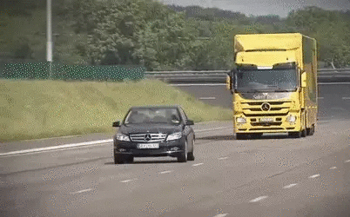
2
LỰC MA SÁT
PHIẾU HỌC TẬP SỐ 4
Câu 4
Lực ma sát có lợi hay gây hại trong các trường hợp sau đây:
Trục bánh xe chuyển động: ma sát có hại, vì ma sát làm giảm độ trơn của trục bánh xe, khiến xe chuyển động khó khăn hơn.
Viết bảng: ma sát có lợi, nếu không có ma sát thì không thể viết được chữ
Ô tô phanh gấp: ma sát có lợi, nếu không có ma sát thì ô tô khó có thể dừng được và không tránh được chướng ngại vật dẫn đến tai nạn.

Slide 41
2
LỰC MA SÁT
PHIẾU HỌC TẬP SỐ 4
Câu 4
Lực ma sát có lợi hay gây hại trong các trường hợp sau đây:
Để làm giảm ma sát ở trục bánh xe thì ta có thể bôi trơn bằng dầu của xe
Để làm tăng ma sát ta có thể làm bảng nhám đi thì viết sẽ dễ dàng
Để làm tăng ma sát trong trường hợp này thì ta có thể cho cát trên mặt đường.

Slide 42
2
LỰC MA SÁT
- Lực ma sát là lực cản sự trượt hoặc lăn của vật này so với vật khác.
- Tùy vào đặc điểm chuyển động giữa các mặt tiếp xúc mà lực ma sát được chia thành 2 loại:
+ Lực ma sát nghỉ: 1 vật đứng yên trên 1 bề mặt nhưng có xu hướng trượt theo một hướng nào đó
+ lực ma sát trượt: khi một vật trượt trên bề mặt một vật khác
- Nguyên nhân gây ra lực ma sát giữa các bề mặt là do lực hút hay còn gọi là lực bám dính giữa vùng tiếp xúc của các bề mặt.

Slide 43
2
LỰC MA SÁT
Độ lớn lực ma sát trượt:
+ phụ thuộc vào vật liệu
+ phụ thuộc vào tình trạng của bề mặt tiếp xúc,
+ không phụ thuộc vào diện tích mặt tiếp xúc
+ tỉ lệ thuận với áp lực của vật.
Tỉ số giữa lực ma sát trượt và lực ép gọi là hệ số ma sát trượt, kí hiệu là µ:
$$μ=\frac{F_{mst}}{N}$$

Slide 44
2
LỰC MA SÁT
- Lực ma sát trượt có:
tại vị trí tiếp xúc của vật và mặt phẳng
Điểm đặt
Phương
dọc theo bề mặt tiếp xúc
ngược chiều chuyển động của vật
Chiều
Độ lớn
F_{ms} = μ.N
F_{mst}
F_{k}
A
Lưu ý: F_{mst} ≤ F_{msnmax}

Slide 45
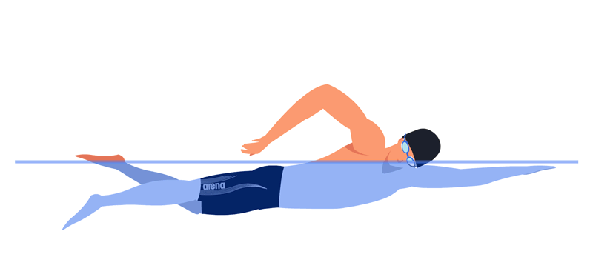
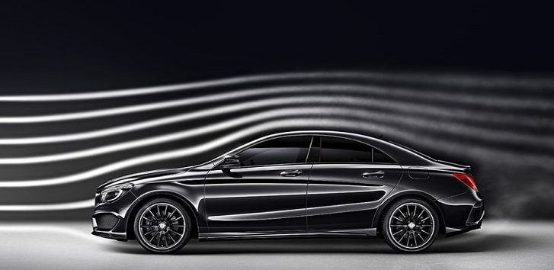
3
LỰC CẢN CỦA KHÔNG KHÍ
PHIẾU HỌC TẬP SỐ 5
Câu 1
Một vật khi chuyển động trong nước hoặc không khí thì có chịu tác dụng của nào khác ngoài trọng lực không? Lực đó gọi là gì?
Câu 2
Nêu hướng và tác dụng của lực cản? có thể giảm độ lớn lực cản bằng cách nào?

Slide 46
3
LỰC CẢN CỦA KHÔNG KHÍ
PHIẾU HỌC TẬP SỐ 5
Câu 1
Một vật khi chuyển động trong nước hoặc không khí thì có chịu tác dụng của nào khác ngoài trọng lực không? Lực đó gọi là gì?
Khi một vật chuyển động trong môi trường nước hoặc không khí có sự ma sát giữa bề mặt vật đó và môi trường, vật cũng dồn không khí và nước ra xung quanh khi nó di chuyển.
→ Tạo ra lực cản của môi trường lên vật chuyển động

Slide 47
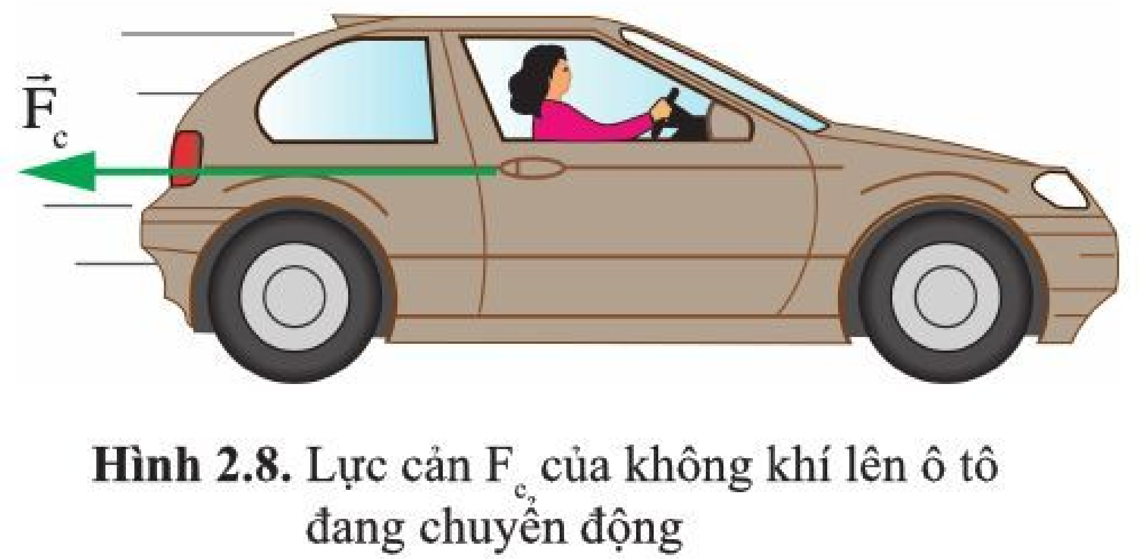
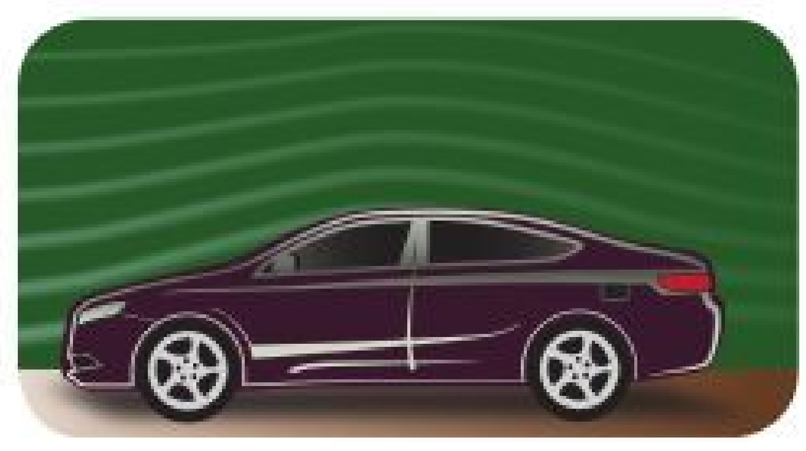
3
LỰC CẢN CỦA KHÔNG KHÍ
PHIẾU HỌC TẬP SỐ 5
Nêu hướng và tác dụng của lực cản? có thể giảm độ lớn lực cản bằng cách nào?
Câu 2
➢ Lực cản luôn ngược hướng và có tác dụng cản trở chuyển động.
➢ Để giảm độ lớn lực cản của môi trường lên vật thì vật phải có hình dạng phù hợp.
Độ lớn lực cản của không khí lên vật phụ thuộc vào tốc độ và hình dạng của vật. Các nhà sản xuất ô tô thường đầu tư cho việc nghiên cứu, cải tiến thiết kế các mẫu xe để giảm tối đa lực cản của không khí.

Slide 48
3
LỰC CẢN CỦA KHÔNG KHÍ
Khi một vật chuyển động trong môi trường nước hoặc không khí có sự ma sát giữa bề mặt vật đó và môi trường, vật cũng dồn không khí và nước ra xung quanh khi nó di chuyển.
→ Tạo ra lực cản của môi trường lên vật chuyển động
➢ Lực cản luôn ngược hướng và có tác dụng cản trở chuyển động.
➢ Để giảm độ lớn lực cản của môi trường lên vật thì vật phải có hình dạng phù hợp.

Slide 49
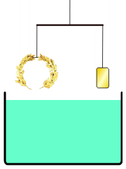
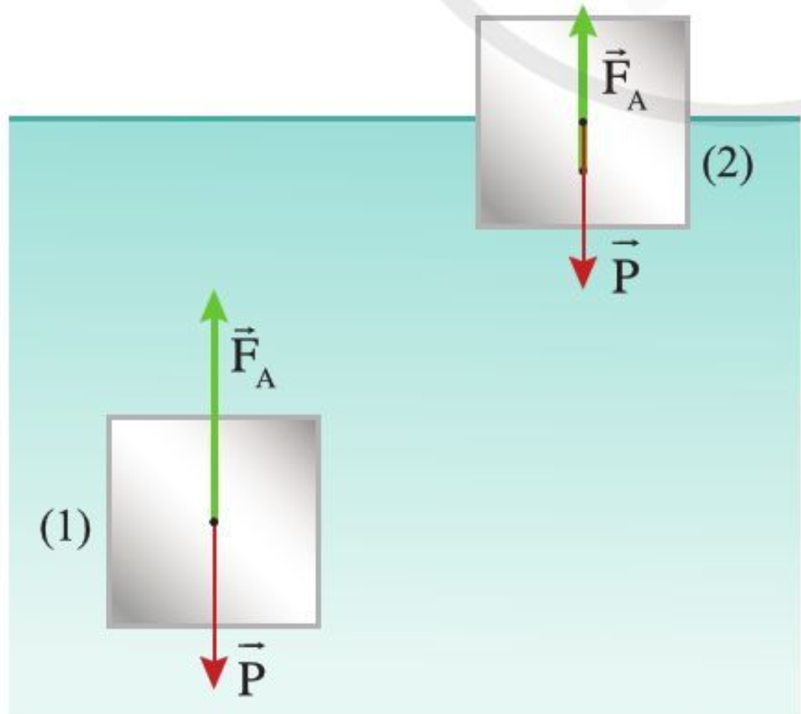
4
Lực đẩy Archimedes
PHIẾU HỌC TẬP SỐ 6
Câu 1
Nêu định nghĩa về lực đẩy Archimedes
Câu 2
Xác định điểm đặt và độ lớn của lực đẩy Archimedes
Câu 3
Hãy giải thích vì sao ở vùng nước ngập ngang người thì bơi sẽ đỡ tốn sức hơn lội.
Câu 4
So sánh lực đẩy Archimedes tác dụng lên cùng một vật khi nó ở hai vị trí (1) và vị trí (2) trong hình 2.11. Biết rằng ở (1) thì vật đang chuyển động lên trên, ở (2) thì vật đang nằm cân bằng trên mặt thoáng.

Slide 50
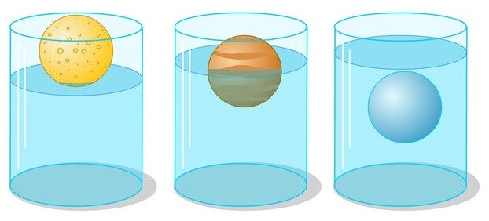
4
Lực đẩy Archimedes
PHIẾU HỌC TẬP SỐ 6
Câu 1
Nêu định nghĩa về lực đẩy Archimedes
$${\vec{F}}_{A}$$
$${\vec{F}}_{A}$$
$${\vec{F}}_{A}$$
$$\vec{P}$$
$$\vec{P}$$
$$\vec{P}$$
Mỗi vật thể ở trong chất lỏng hoặc chất khí đều chịu một lực nâng hướng lên trên gọi là lực đẩy Archimedes

Slide 51
4
Lực đẩy Archimedes
PHIẾU HỌC TẬP SỐ 6
Câu 2
Xác định điểm đặt và độ lớn của lực đẩy Archimedes
$${\vec{F}}_{A}$$
$${\vec{F}}_{A}$$
$${\vec{F}}_{A}$$
$$\vec{P}$$
$$\vec{P}$$
$$\vec{P}$$
+ Điểm đặt: tại tâm đối xứng của phần vật nằm trong chất lỏng hoặc chất khí
+ Độ lớn: bằng trọng lượng của phần chất lỏng hoặc chất khí mà vật chiếm chỗ
$$F_{A}=dV$$
V: thể tích của phần chất lỏng hoặc chất khí mà vật chiếm chỗ

Slide 52
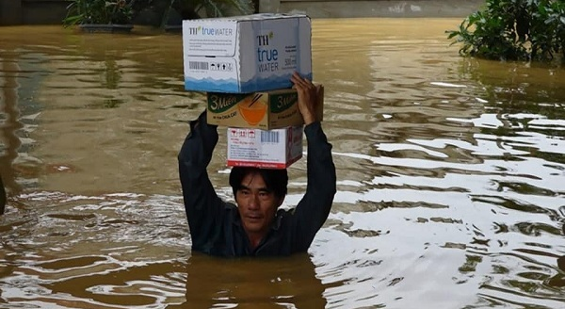
4
Lực đẩy Archimedes
PHIẾU HỌC TẬP SỐ 6
Câu 3
Hãy giải thích vì sao ở vùng nước ngập ngang người thì bơi sẽ đỡ tốn sức hơn lội.
+ Người ở vùng nước ngập ngang, khi lội thể tích chìm ít hơn so với người bơi chìm trong nước nên lực đẩy Archimedes của người lội nhỏ hơn người bơi trong nước.
+ Đối với người bơi thì có lực cản của nước ít hơn so với người lội
→ Vì vậy, người ở vùng nước ngập ngang bơi sẽ đỡ tốn sức hơn người lội.

Slide 53
4
Lực đẩy Archimedes
PHIẾU HỌC TẬP SỐ 6
Câu 4
So sánh lực đẩy Archimedes tác dụng lên cùng một vật khi nó ở hai vị trí (1) và vị trí (2) trong hình 2.11. Biết rằng ở (1) thì vật đang chuyển động lên trên, ở (2) thì vật đang nằm cân bằng trên mặt thoáng.
Trong hình (1), ta thấy vật ngập trong nước
Trong hình (2), ta thấy 1 phần của vật ngập trong nước, một phần ở ngoài không khí.
→ Trọng lượng của phần chất lỏng trong hình (1) lớn hơn trọng lượng phần chất lỏng trong hình (2)
F_{A1} > F_{A2}

Slide 54
4
Lực đẩy Archimedes
Mỗi vật thể ở trong chất lỏng hoặc chất khí đều chịu một lực nâng hướng lên trên gọi là lực đẩy Archimedes:
+ Điểm đặt: tại tâm đối xứng của phần vật nằm trong chất lỏng hoặc chất khí
+ Độ lớn: bằng trọng lượng của phần chất lỏng hoặc chất khí mà vật chiếm chỗ
$${\vec{F}}_{A}$$
$${\vec{F}}_{A}$$
$${\vec{F}}_{A}$$
$$\vec{P}$$
$$\vec{P}$$
$$\vec{P}$$
$$F_{A}=dV$$
Trạng thái nổi lên hay chìm xuống của vật ở trong nước phụ thuộc vào chênh lệch độ lớn giữa trọng lực và lực đẩy Archimedes tác dụng lên vật.

Slide 55
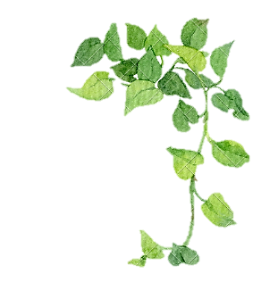
VƯỢT QUA
THỬ THÁCH
PLAY

Slide 56
HÃY KỂ CÂU CHUYÊN VỀ SỰ RA ĐỜI CỦA LỰC ĐẨY ASCHIMEDES
Trên các nền nhạc khác nhau:

Slide 57
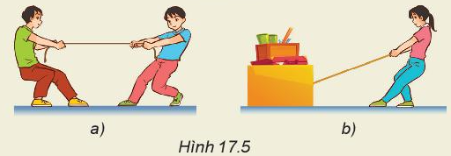
5
LỰC CĂNG
PHIẾU HỌC TẬP
Câu 1
Lực căng dây xuất hiện khi nào?
Câu 2
$$\vec{T}$$
$$\vec{T′}$$
Nêu đặc điểm của lực căng dây
$$\vec{T′}$$
$$\vec{T}$$
➢ Nếu dây đứng yên độ lớn lực căng là như nhau tại tất cả các điểm trên dây
➢ Nếu dây mảnh và khối lượng không đáng kể thì khi chuyển động lực căng dây tại mọi điểm vẫn như nhau.
➢ Lực căng dây xuất hiện khi vật bị kéo căng, có phương dọc theo dây, chiều chống lại xu hướng bị kéo dãn
➢ Lực đàn hồi của lò xo là lực căng của lò xo

Slide 58
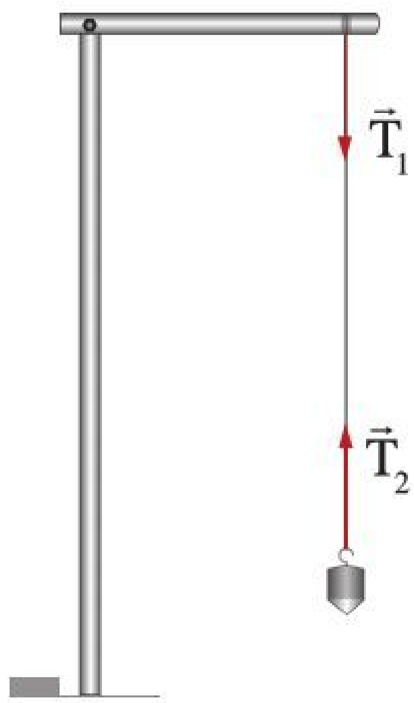
5
LỰC CĂNG
➢ Lực căng dây xuất hiện khi vật bị kéo căng, có phương dọc theo dây, chiều chống lại xu hướng bị kéo dãn
➢ Lực đàn hồi của lò xo là lực căng của lò xo
➢ Nếu dây đứng yên độ lớn lực căng là như nhau tại tất cả các điểm trên dây
➢ Nếu dây mảnh và khối lượng không đáng kể thì khi chuyển động lực căng dây tại mọi điểm vẫn như nhau.

Slide 59
Chủ đề 3: LỰC VÀ CHUYỂN ĐỘNG
Mục 2: MỘT SỐ LỰC THƯỜNG GẶP
I
CHUYỂN ĐỘNG DƯỚI TÁC DỤNG CỦA CÁC LỰC CÂN BẰNG VÀ KHÔNG CÂN BẰNG
II
CÁC LOẠI LỰC THƯỜNG GẶP
1
TRỌNG LỰC
LỰC MA SÁT
4
LỰC ĐẨY ARCHIMEDES
2
5
LỰC CĂNG
3
LỰC CẢN CỦA NƯỚC HOẶC KHÔNG KHÍ

Slide 60
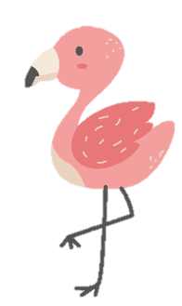
CƯỚP VÀNG
PLAY
Notes:
Em tham khảo trò cướp vàng trong blooket

Slide 61
Câu 1: Hai lực cân bằng là
A. cùng nằm trên một đường thẳng, cùng chiều, tác dụng vào cùng một vật và có độ lớn bằng nhau.
C. cùng nằm trên một đường thẳng, ngược chiều, tác dụng vào 2 vật và có độ lớn bằng nhau.
B. cùng nằm trên một đường thẳng, ngược chiều, tác dụng vào cùng một vật và có độ lớn bằng nhau.
D. ngược chiều, tác dụng vào cùng một vật và có độ lớn bằng nhau.

Slide 62
CHƯA CHÍNH XÁC!
Đáp án đúng:
B. cùng nằm trên một đường thẳng, ngược chiều, tác dụng vào cùng một vật và có độ lớn bằng nhau.
TIẾP

Slide 63
CHÍNH XÁC!
CHỌN 1 RƯƠNG KHO BÁU
+20
+30
+50
TIẾP

Slide 64
Câu 2: Tại một nơi nhất định trên Trái Đất và ở gần mặt đất, các vật đều rơi tự do với
A. Gia tốc khác nhau
B. Gia tốc bằng 0
C. Cùng một gia tốc g
D. Cùng gia tốc a = 5m/s²

Slide 65
CHƯA CHÍNH XÁC!
Đáp án đúng:
C. Cùng một gia tốc g
TIẾP

Slide 66
CHÍNH XÁC!
CHỌN 1 RƯƠNG KHO BÁU
x2
-30
Hoán đổi
TIẾP

Slide 67
Câu 3: Lực đẩy Archimedes tác dụng lên một vật nhúng trong chất lỏng bằng
A. trọng lượng của vật
B. trọng lượng của chất lỏng
C. Trọng lượng phần chất lỏng nằm dưới mặt chất lỏng
D. Trọng lượng phần chất lỏng bị chiếm chỗ

Slide 68
CHƯA CHÍNH XÁC!
Đáp án đúng:
D. Trọng lượng phần chất lỏng bị chiếm chỗ
TIẾP

Slide 69
CHÍNH XÁC!
CHỌN 1 RƯƠNG KHO BÁU
+50
x2
+100
TIẾP

Slide 70
Câu 4: Lực ma sát nghỉ xuất hiện khi
A. ô tô đang chuyển động, đột ngột hãm phanh.
B. quyển sách để yên trên mặt bàn nằm nghiêng.
C. quả bóng bàn đặt trên mặt bàn nằm ngang nhẵn bóng.
D. xe đạp đang xuống dốc.

Slide 71
CHƯA CHÍNH XÁC!
Đáp án đúng:
B. quyển sách để yên trên mặt bàn nằm nghiêng.
TIẾP

Slide 72
CHÍNH XÁC!
CHỌN 1 RƯƠNG KHO BÁU
-10
+20
50
TIẾP

Slide 73
Câu 5: Phát biểu nào sau đây nói về lực ma sát là đúng?
A. Lực ma sát cùng hướng với hướng chuyển động của vật.
B. Khi vật chuyển động nhanh dần, lực ma sát lớn hơn lực đẩy,
C. Khi vật chuyển động chậm dần, lực ma sát nhỏ hơn lực đẩy,
D. Lực ma sát trượt căn trở chuyển động trượt của vật này trên bề mặt vật kia.

Slide 74
CHƯA CHÍNH XÁC!
Đáp án đúng:
D. Lực ma sát trượt căn trở chuyển động trượt của vật này trên bề mặt vật kia.
TIẾP

Slide 75
CHÍNH XÁC!
CHỌN 1 RƯƠNG KHO BÁU
:2
-50
Hoán đổi
TIẾP

Slide 76
Câu 6: Trong các phát biểu sau đây, phát biểu nào là sai?
A. Người đi bộ trên mặt đất chịu lực cản của không khí.
C. Xe ô tô đang chạy chịu lực cản của không khí.
B. Người đang bơi trong nước chịu cả lực cản của không khí và của nước.
D. Máy bay đang bay chịu lực cản của không khí.

Slide 77
CHƯA CHÍNH XÁC!
Đáp án đúng:
B. Người đang bơi trong nước chịu cả lực cản của không khí và của nước.
TIẾP

Slide 78
CHÍNH XÁC!
CHỌN 1 RƯƠNG KHO BÁU
:2
+40
30
TIẾP

Slide 79
Câu 7: Chọn phát biểu đúng?
A. Độ lớn của lực cản càng lớn khi diện tích mặt cản càng lớn.
B. Độ lớn của lực cản càng lớn khi diện tích mặt cản càng nhỏ.
C. Vật đi càng nhanh thì lực cản của không khí càng nhỏ.
D. Tờ giấy để phẳng rơi nhanh hơn hòn đá.

Slide 80
CHƯA CHÍNH XÁC!
Đáp án đúng:
A. Độ lớn của lực cản càng lớn khi diện tích mặt cản càng lớn.
TIẾP

Slide 81
CHÍNH XÁC!
CHỌN 1 RƯƠNG KHO BÁU
+50
-20
+40
TIẾP

Slide 82
Câu 8: Lò xo không bị biến dạng khi
A. dùng tay kéo dãn lò xo
B. dùng tay nâng lò xo lên
C. kéo dãn lò xo hoặc ép chặt lò xo
D. dùng tay ép chặt lò xo

Slide 83
CHƯA CHÍNH XÁC!
Đáp án đúng:
B. dùng tay nâng lò xo lên
TIẾP

Slide 84
CHÍNH XÁC!
CHỌN 1 RƯƠNG KHO BÁU
x2
+40
Hoán đổi
TIẾP

Slide 85
Câu 9: Nếu so sánh một quả cân 1kg và một tập giấy 1kg thì
A. tập giấy có trọng lượng lớn hơn
B. quả cân có trọng lượng lớn hơn
C. quả cân và tập giấy có trọng lượng bằng nhau
D. quả cân và tập giấy có thể tích bằng nhau

Slide 86
CHƯA CHÍNH XÁC!
Đáp án đúng:
C. quả cân và tập giấy có trọng lượng bằng nhau
TIẾP

Slide 87
CHÍNH XÁC!
CHỌN 1 RƯƠNG KHO BÁU
x3
100
Hoán đổi
TIẾP

Slide 88
Câu 10: Trọng lực có:
A. Phương thẳng đứng, chiều từ trên xuống dưới.
B. Phương thẳng đứng, chiều từ dưới lên trên.
C. Phương ngang, chiều từ trái sang phải.
D. Phương ngang, chiều từ phải sang trái.

Slide 89
CHƯA CHÍNH XÁC!
Đáp án đúng:
A. Phương thẳng đứng, chiều từ trên xuống dưới.
TIẾP

Slide 90
CHÍNH XÁC!
CHỌN 1 RƯƠNG KHO BÁU
+20
-30
+40
TIẾP

Slide 91
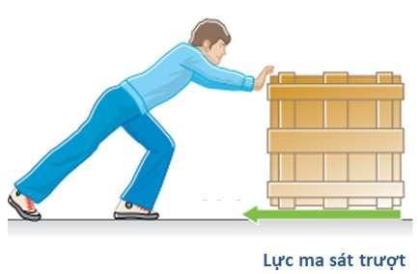
LUYỆN TẬP
Câu 11: Một thùng hàng nặng 54,0 kg đặt trên mặt sàn nằm ngang và phải cần lực đẩy ít nhất bằng 108 N để làm thùng hàng bắt đầu chuyển động.
a. Tính độ lớn lực ép giữa sàn và thùng hàng.
b. Tìm lực ma sát nghỉ cực đại tác dụng lên thùng hàng
a. Vật nằm ngang thì lực ép bằng trọng lượng
Trọng lượng của thùng hàng là: P = m.g = 54.10 = 540 (N)
⇒ Lực ép giữa sàn nhà và thùng hàng là 540 N.
$$\vec{N}$$
b. Lực có độ lớn ít nhất để đẩy vật bắt đầu chuyển động là 108 N
⇒ Lực ma sát nghỉ cực đại tác dụng lên thùng hàng là 108 N.
$$\vec{Fms}$$
$$\vec{Fd}$$
$$\vec{P}$$

Slide 92
VẬN DỤNG
PHIẾU HỌC TẬP SỐ 9
Câu 1: Để xác định trọng tâm của một vật phẳng, ta thực hiện các bước sau:
B1: Buộc dây vào lỗ nhỏ A, ở mép của vật rồi treo nó lên.
⇒ Trọng tâm sẽ nằm trên đường kéo dài của dây (đường AB)
A
B

Slide 93
VẬN DỤNG
PHIẾU HỌC TẬP SỐ 9
Câu 1: Để xác định trọng tâm của một vật phẳng, ta thực hiện các bước sau:
B2: Sau đó buộc dây vào một điểm khác C ở mép vật rồi treo vật lên.
⇒ trọng tâm sẽ nằm trên đường kéo dài của dây (đường CD)
C
A
G
B
B3: Trọng tâm G là giao điểm của hai đường thẳng AB và CD
D

Slide 94
VẬN DỤNG
PHIẾU HỌC TẬP SỐ 9
Câu 1: Để xác định trọng tâm của một vật phẳng, ta thực hiện các bước sau:
Hãy xác định trọng tâm của mỗi vật phẳng trong hình 2.5
G
G
G
G
+ Hình tròn, hình vuông trọng tâm nằm ở tâm của hình. Hình tam giác trọng tâm nằm ở giao tuyến của các trung tuyến.
+ Trọng tâm của các vật phẳng, mỏng và có dạng hình học đối xứng nằm ở tâm đối xứng của vật.

Slide 95
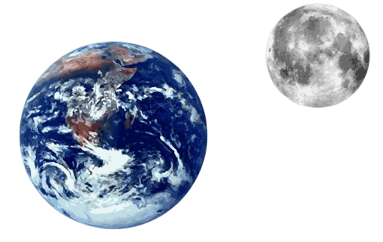
VẬN DỤNG
PHIẾU HỌC TẬP SỐ 9
Câu 2: Xác định số chỉ của lực kế khi đo trọng lượng của các quả cân trong bảng 2.1 khi chúng được đưa lên bề mặt Mặt Trăng. Lấy gia tốc rơi tự do trên mặt trăng là 1,6 m/s²
$$\vec{P}$$
Số quả cân | Khối lượng (kg) | Trọng lượng (N)
1 | 0,05 | 0,49
2 | 0,10 | 0,98
3 | 0,15 | 1,47
4 | 0,20 | 1,96
5 | 0,25 | 2,45
$$\vec{P}$$

Slide 96
VẬN DỤNG
PHIẾU HỌC TẬP SỐ 9
Câu 2: Xác định số chỉ của lực kế khi đo trọng lượng của các quả cân trong bảng 2.1 khi chúng được đưa lên bề mặt Mặt Trăng. Lấy gia tốc rơi tự do trên mặt trăng là 1,6 m/s²
Biểu thức tính trọng lượng: P = m. g
với g = 1,6 m/s²
+ 1 quả cân: P = 0,05.1,6 = 0,08 (N)
+ 2 quả cân: P = 0,10.1,6 = 0,16 (N)
+ 3 quả cân: P = 0,15.1,6 = 0,24 (N)
+ 4 quả cân: P = 0,20. 1,6 = 0,32 (N)
+ 5 quả cân: P = 0,25.1,6 = 0,40 (N).
Số quả cân | Khối lượng (kg) | Trọng lượng (N)
1 | 0,05 | 0,49
2 | 0,10 | 0,98
3 | 0,15 | 1,47
4 | 0,20 | 1,96
5 | 0,25 | 2,45

Slide 97
VẬN DỤNG
PHIẾU HỌC TẬP SỐ 9
Câu 3: Đặt một cái bát bằng kim loại lên mặt nước như thế nào để nó nổi trên bề mặt? Từ đó, rút ra nguyên tắc để chế tạo tàu, thuyền.
Một vật sẽ chìm nếu nó phần thể tích nước bị chiếm nhẹ hơn phần thể tích của vật chìm dưới nước.
➢ Muốn để một bát kim loại lên mặt nước thì ta đặt ngửa bát trên măt nước sao cho bên trong bát không có nước hoặc vật nặng hơn phần nước bị chiếm chỗ.
➢ Nguyên tắc chế tạo tàu: Nếu tàu càng lớn thì trọng lượng nước mà tàu chiếm chỗ càng lớn, sức đẩy mà tàu thu được cũng càng lớn, vì vậy nguyên tắc chế tạo tàu, thuyền đó là làm càng lớn, càng nhiều khoang tàu thì tàu và thuyền sẽ càng dễ nổi.

Slide 98
VẬN DỤNG
PHIẾU HỌC TẬP SỐ 6
Câu 4: Chế tạo hệ thống dù để thả một quả trứng từ độ cao 10 m xuống đất mà trứng không vỡ. Các nội dung cần báo cáo sau thử nghiệm:
- Khoảng thời gian chuyển động của hệ thống dù để quả trứng không vỡ khi chạm đất.
- Hình dạng và kích thước của hệ thống dù
- Thời gian chuyển động của hệ thống dù để quả trứng không vỡ khi chạm đất là:
$$t=\sqrt{\frac{2h}{g}}=\sqrt{\frac{2.10}{10}}=1,41 (s)$$
- Hình dạng của dù: hình mái vòm

Slide 99
VẬN DỤNG
Câu 1: Tốc độ ổn định của vật rơi phụ thuộc vào trọng lượng, hình dạng và kích thước mặt ngoài của vật. Đối với côn trùng, lực cản của không khí lớn hơn nhiều so với trọng lượng của chúng, do đó tốc độ ổn định của chúng khá thấp. Côn trùng có thể bị cuốn lên trời hàng km do các luồng không khí bốc lên. Sau đó, chúng rơi trở lại Trái Đất mà không bị thương. Hãy lấy một ví dụ tương tự.

Slide 100
VẬN DỤNG
Câu 2: Archimedes (287 TCN - 212 TCN) được nhà vua giao nhiệm vụ tìm ra vương miện bằng vàng có bị pha thêm bạc hay không? Bạn hãy tìm đọc câu chuyện về Archimedes và lí giải của ông giúp dẫn tới công thức tính độ lớn lực đẩy của chất lỏng lên vật.
Khi ông đang tắm thì cơ thể của ông được nâng lên và một phần nước trào ra ngoài bồn tắm.
Vì vậy ông mới có suy nghĩ rằng đã có một lực đẩy trong chất lỏng đẩy cơ thể của ông lên.
Cuối cùng Archimedes đã tìm ra bí mật của lực đẩy, phát biểu nguyên lý lực đẩy mang tên ông - lực đẩy Archimedes

Slide 101
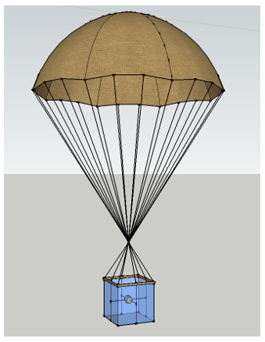
VẬN DỤNG VÀ BT VỀ NHÀ
Lorem
Lorem
➢ Chế tạo hệ thống dù để thả rơi một vật.
➢ Đọc phần nội dung em có biết.
➢ Học bài và làm bài trong sách bài tập

Slide 102
THANK YOU
Giáo viên: Trần Đình Nhơn

